Slide 1
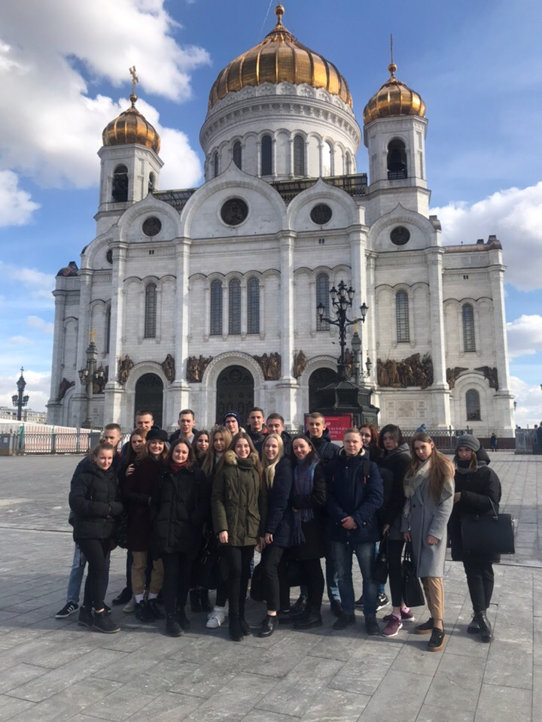
Курсанты «Юридического колледжа» посетили Мультимедиа арт музей. Музей современного искусства.

Slide 2
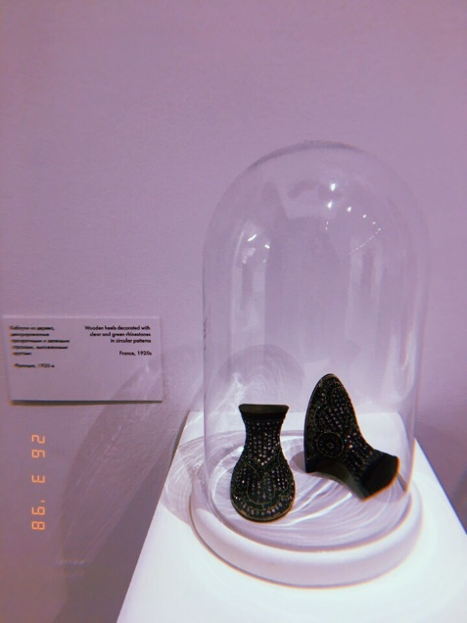
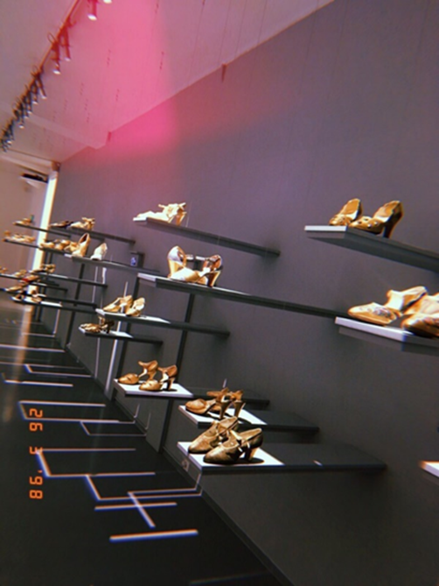
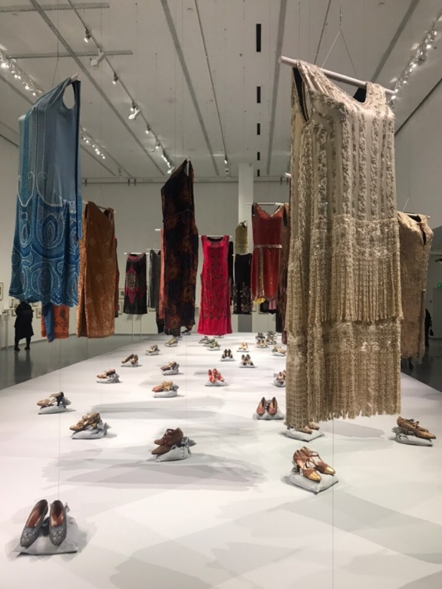
Экскурсовод показал нам 50 оттенков золотого, каблуки, роскошные украшения и платья, которые можно рассматривать часами

Slide 3
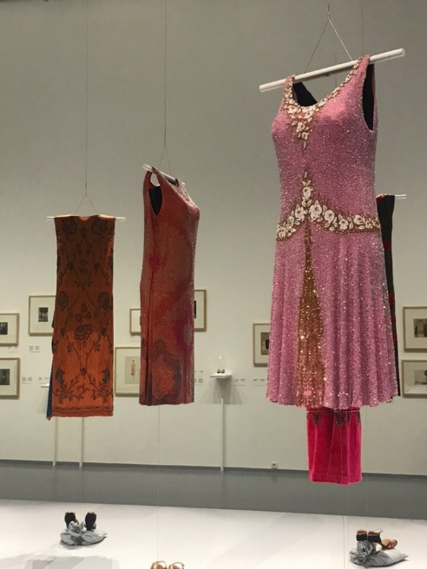
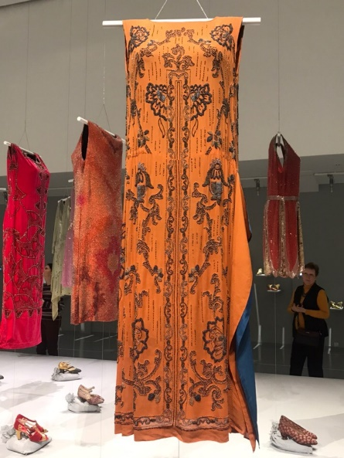
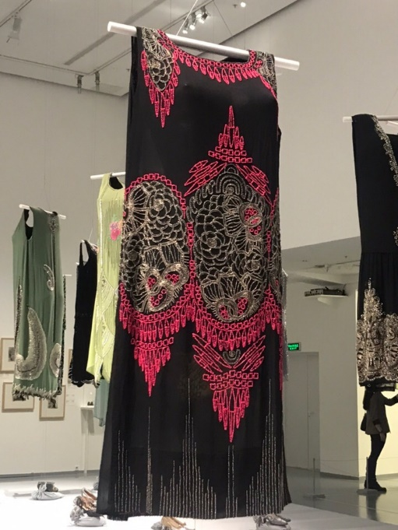
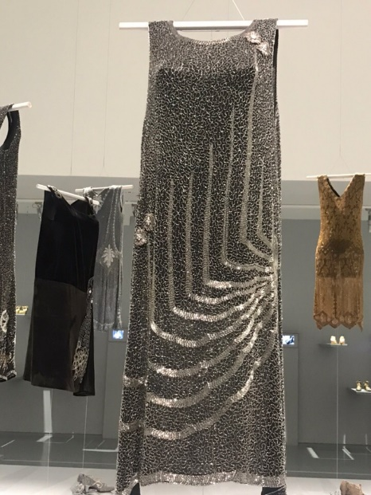
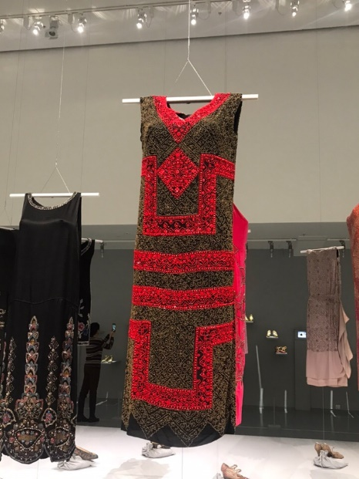
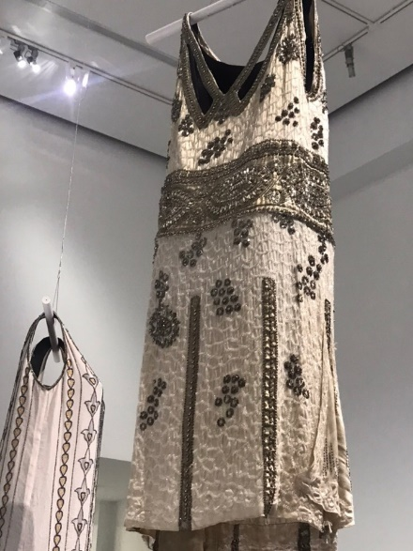
Мы увидели множество шикарных платьев. Здесь каждое платье уникально и красиво по-своему

Slide 4
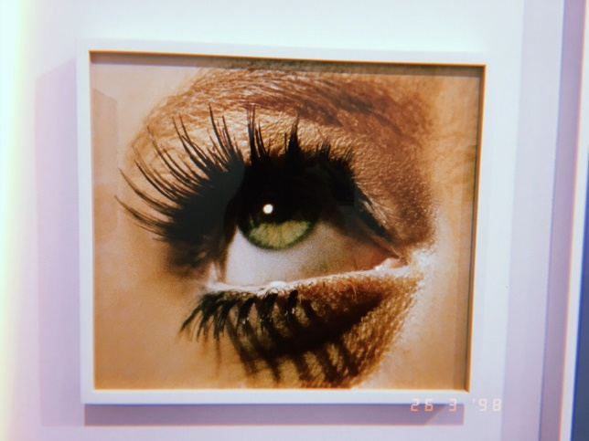
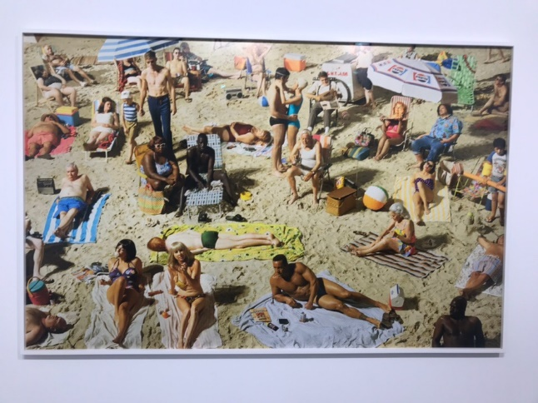
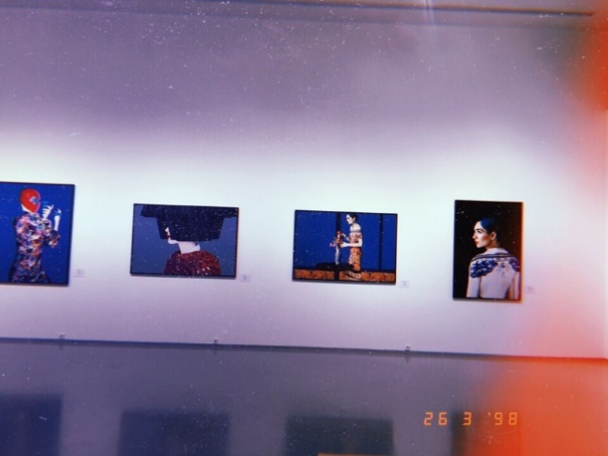
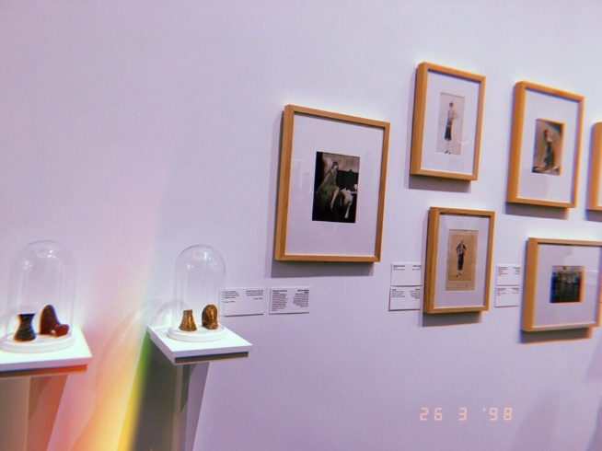
В этом музее нет постоянных экспозиций. Сочетание этих выставок ,их взаимовлияние друг на друга дают расширить свое представление о современном искусстве

Slide 5
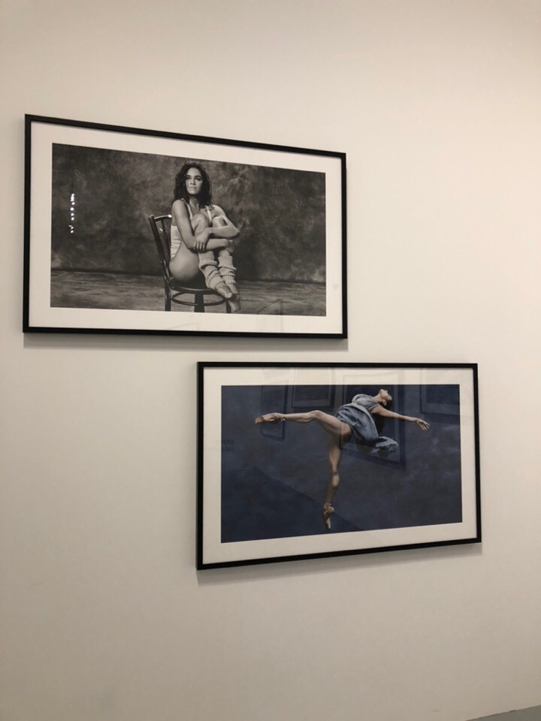
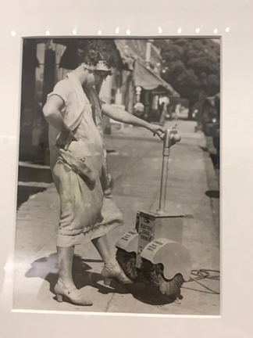
Данная выставка посвящена стилю «ар-деко» . Отличительные черты — строгая закономерность, смелые геометрические формы, этнические геометрические узоры, отсутствие ярких цветов в оформлении.

Slide 6
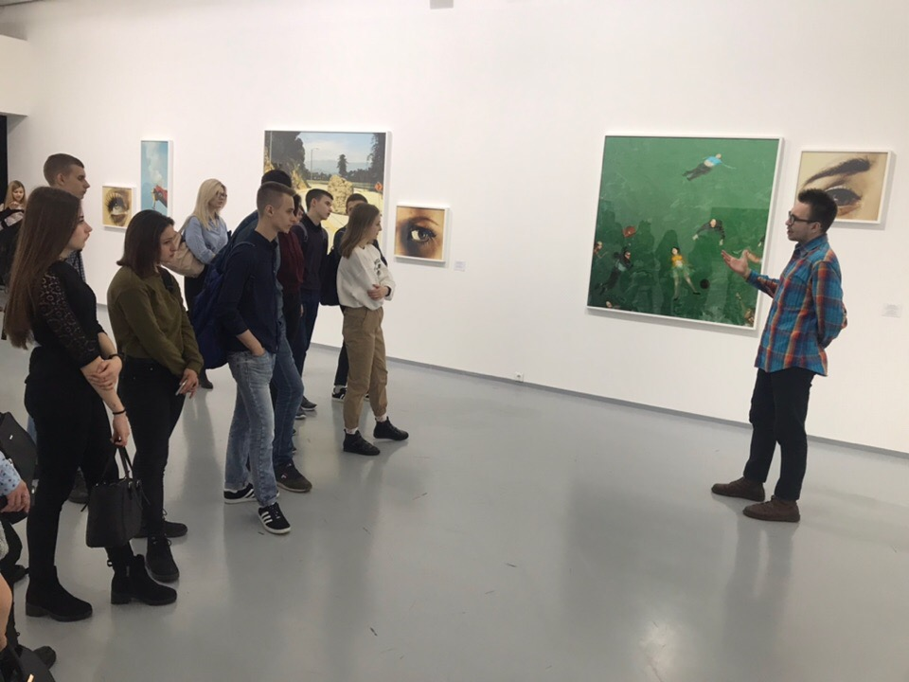
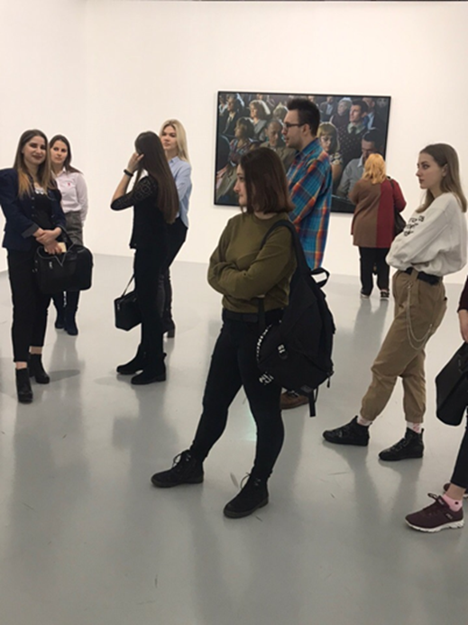
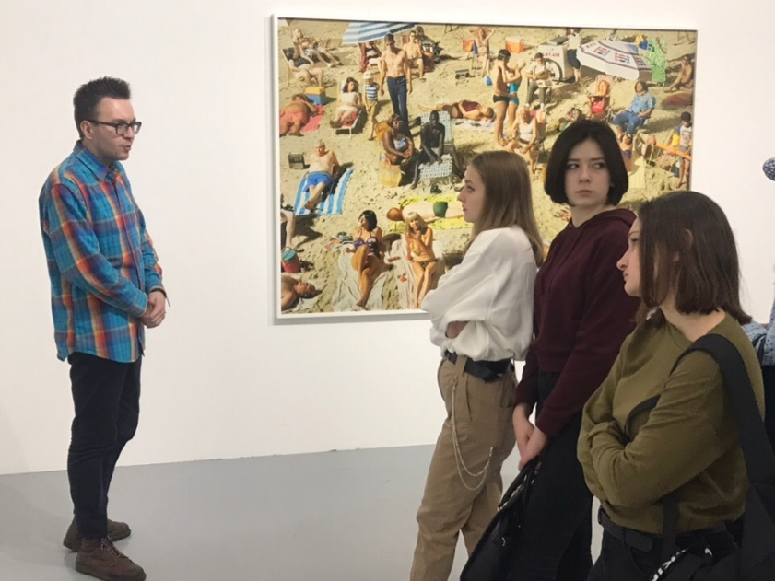
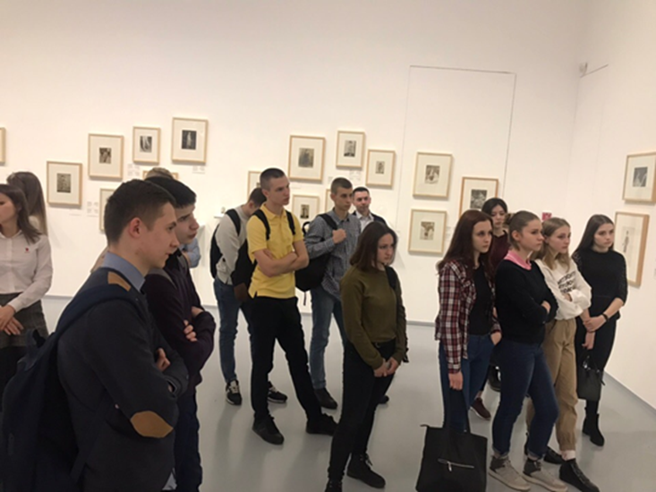
Спасибо нашему экскурсоводу за замечательный рассказ и приятную атмосферу! Мы получили море положительных эмоций!

